Slide 1
CLASE DE RELIGIÓN

Slide 2
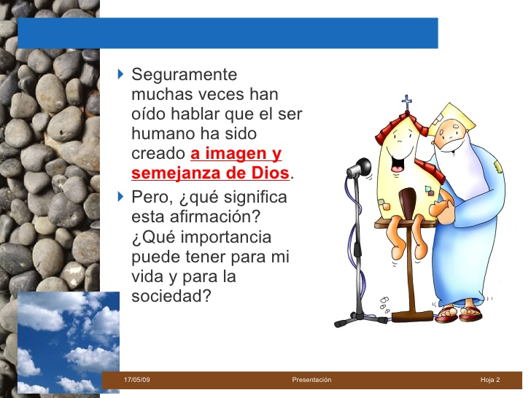

Slide 3
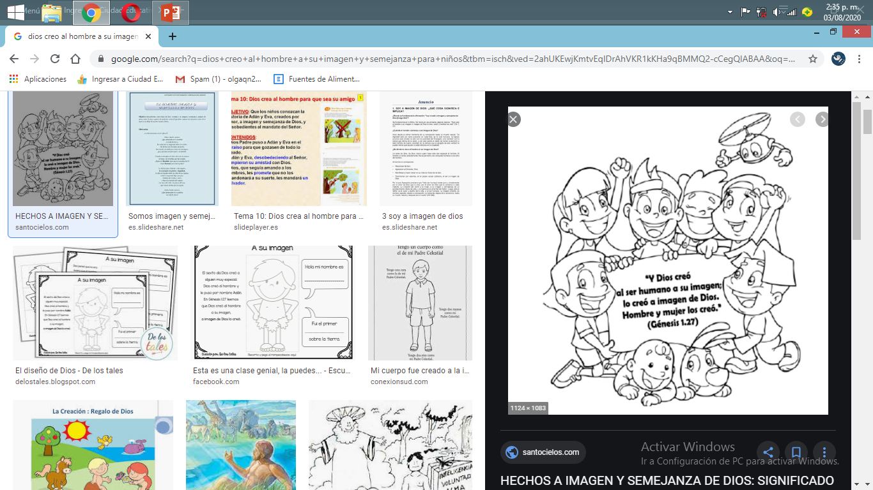

Slide 4
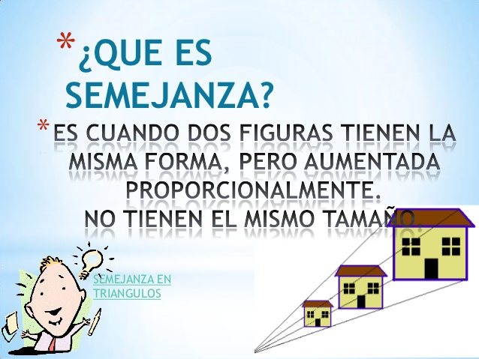

Slide 5
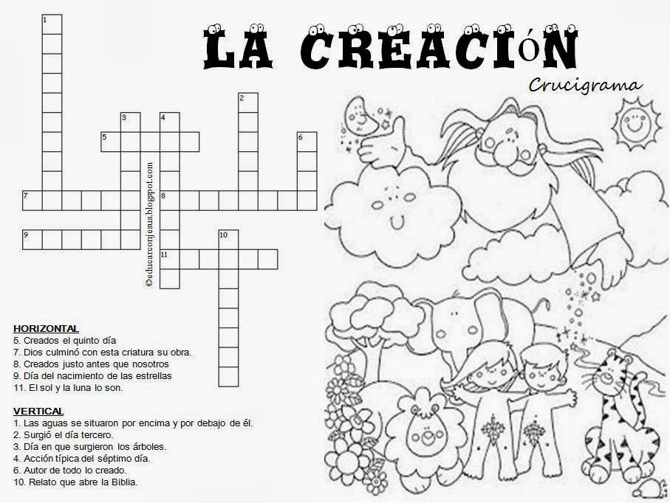

Slide 6
EL VALOR DE COMPARTIR
Compartir es un valor que supone la participación recíproca en algo, que puede ser material o inmaterial. Conlleva el valor de dar (que manifiesta la generosidad) y de recibir lo que la otra persona nos ofrece. ... Porque cuando un niño o niña comparte algo aprende habilidades sociales como la empatía y la asertividad.

